Slide 1





基于HanLP的新闻文本自动化知识图谱构建
Automated Knowledge Graph Construction for News Text Based on HanLP
团队成员： | 2151417 段瑞源 | 2152057 杨瑞华
 | 2152955 张尧 | 2153393 胡峻玮

Slide 2
选题的背景与意义
01
Background and significance of the project
目录
技术路线
02
Technology roadmap
结果展示
03
Result display

Slide 3
01
项目背景和意义
Background and significance of project

Slide 4
项目背景
1. 数据量激增：随着数据量的指数级增长，特别是在新闻行业，对有效管理和利用这些信息的需求日益增加。知识图谱作为一种组织复杂数据关系的方法，可以帮助更好地理解和利用这些数据。
2. 信息提取与组织需求：新闻文本包含丰富的信息，如事件、人物、地点和时间等。通过自动化技术提取这些信息并有效组织成图谱，可以加速信息检索和分析过程，支持更深入的数据洞察。
3. HanLP的应用：HanLP是一个高效的中文自然语言处理库，提供了包括词法分析、句法分析、命名实体识别等多种功能。利用HanLP处理新闻文本可以高效准确地抽取关键信息，为知识图谱的构建提供基础。

Slide 5


项目意义
提高信息处理效率
增强数据可查询性
支持智能化决策应用
推动NLP技术的发展
构建知识图谱，可以快速从大量新闻文本中提取关键信息，提高了数据处理的速度和效率，用户能够更快获得和利用信息
知识图谱通过将信息以结构化的形式呈现，便于机器和人类理解，且易于进行复杂查询和数据分析
构建的知识图谱可以作为智能搜索引擎、推荐系统等系统的基础。通过理解新闻事件的背景和联系，这些应用可以提供更精准的服务
通过在实际项目中应用HanLP等先进的自然语言处理技术，可以促进这些技术的进一步优化和创新

Slide 6
02
技术路线
Technology roadmap

Slide 7
技术要求
处理大量中文文本数据并精确提取实体及其关系
团队对比了多种自然语言处理工具（如HanLP、spaCy、Stanford NLP等），考虑到HanLP在中文处理上的优势明显，并且HanLP支持的语义角色标注功能可以准确识别文本中的动作及其执行者和对象，故选择了它进行文本分析。
同时引入openai大语言模型，通过自定义提示和对话系统来实现更精确的信息校验和反馈，提高知识图谱的质量和准确性

Slide 8
技术对比
text = "中共中央组织部日前下发通知，任命辛锋同志为中国核工业集团有限公司党组成员、副总经理。"
HanLP模型
Stanford NLP模型
Word: ['中共', '中央', '组织部', '日前', '下发', '通知', '，', '任命', '辛锋', '同志', '为', '中国', '核工业', '集团', '有限', '公司', '党组', '成员', '、', '副总经理', '。'], POS: ['NR', 'NN', 'NN', 'NT', 'VV', 'NN', 'PU', 'VV', 'NR', 'NN', 'VV', 'NR', 'NN', 'NN', 'JJ', 'NN', 'NN', 'NN', 'PU', 'NN', 'PU'], NER: [['中共中央组织部', 'ORGANIZATION', 0, 3], ['辛锋', 'PERSON', 8, 9], ['中国核工业集团有限公司', 'ORGANIZATION', 11, 16], ['党组', 'ORGANIZATION', 16, 17]]
Word: 中共, POS: PROPN
Word: 中央, POS: NOUN
Word: 组织, POS: VERB
Word: 部, POS: PART
......
Word: 为, POS: AUX
Word: 中国, POS: PROPN
Word: 核工, POS: NOUN
Word: 业, POS: PART
Word: 集团, POS: NOUN
Word: 有限, POS: ADJ
Word: 公司, POS: NOUN
Word: 党, POS: NOUN
Word: 组成, POS: VERB
Word: 员, POS: PART
......
很明显HanLP模型对中文识别效果更好

Slide 9
技术要求
高效的数据管理工具
团队对比多种图数据库工具（如Neo4j、ArangoDB、OrientDB等），最终选用Neo4j图数据库，Neo4j提供的图查询语言Cypher，是为图数据结构定制的，能高效处理复杂的图查询和图算法，同时，Neo4j的图数据库架构支持高并发读写操作，适合处理大规模数据，并能随着数据量增加保持稳定的性能。

Slide 10
技术路线
该项目采用HanLP进行新闻文本的自然语言处理，包括分词、词性标注、命名实体识别和语义角色标注，从而提取文本中的关键信息形成实体和关系的三元组。通过集成OpenAI的大语言模型，进一步验证和优化这些三元组的准确性和完整性，随后这些三元组被存储和管理在Neo4j图数据库中，构建成一个知识图谱。
利用HanLP进行深入的文本分析，包括：分词、词性标注、命名实体识别、依存句法分析和语义角色标注，提取出关键信息形成“实体+关系+实体”的三元组
使用Neo4j图数据库存储这些三元组，利用其强大的图处理能力来管理和查询数据。对提取的实体关系进行过滤和校验，确保数据的正确性和完整性。
数据收集处理
语义校验
访问新华网：http://www.news.cn
收集近千条新闻标题与新闻正文，并利用HanLP进行新闻主体事件的摘要提取，使得既要紧扣要点，又要避免赘语，方便后续处理
利用OpenAI的大语言模型对提取的三元组进行语义上的校验，验证语义角色是否正确提取
文本分析
构建图数据库

Slide 11
03
结果展示
Result display

Slide 12
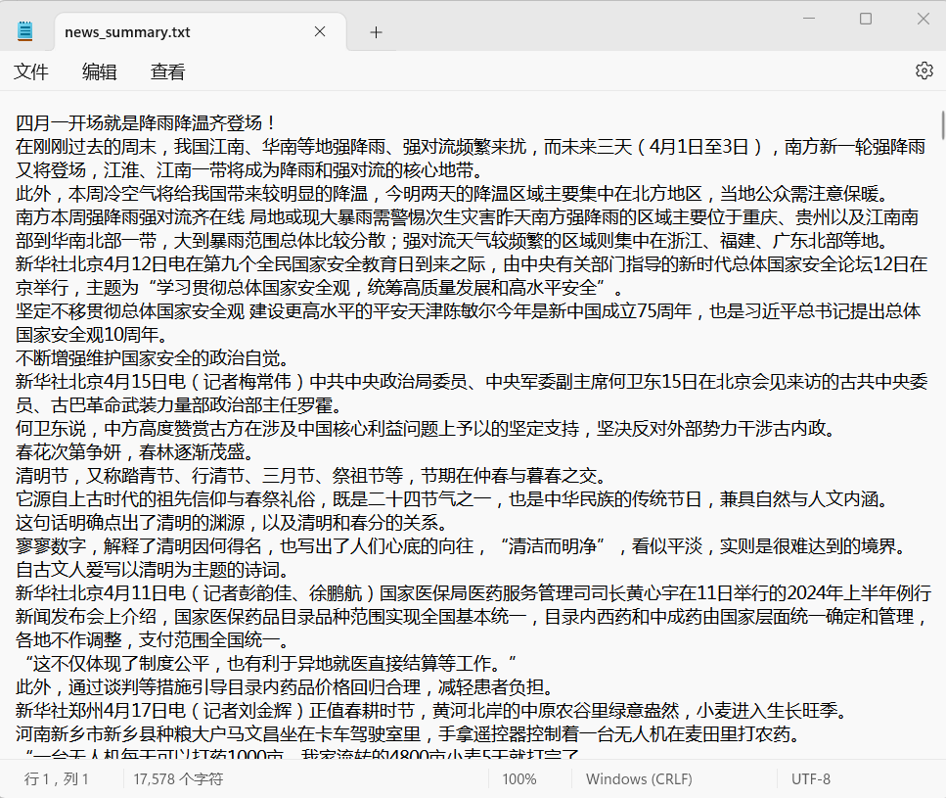
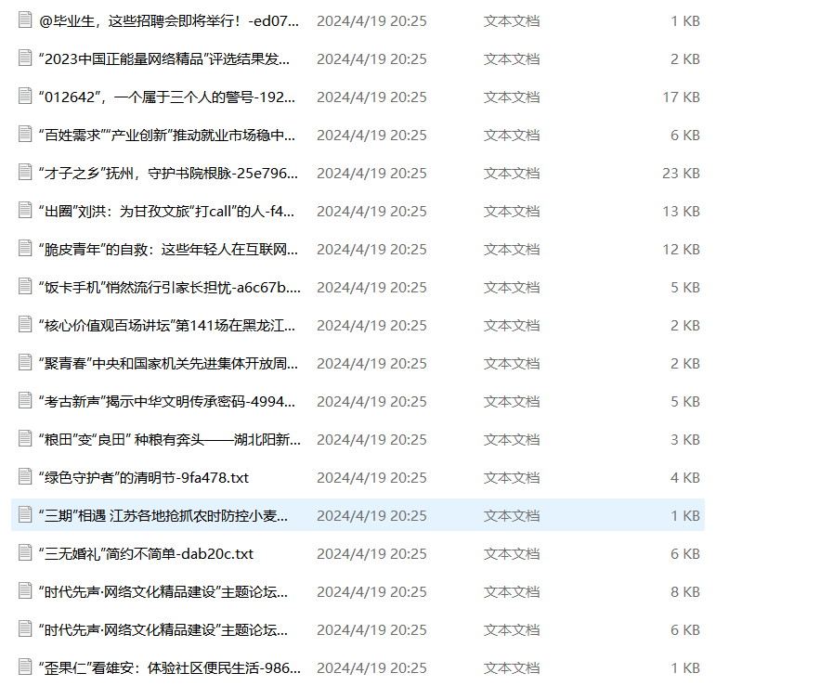
数据收集处理
1000+ 条新闻数据
摘要提取
合并文本

Slide 13
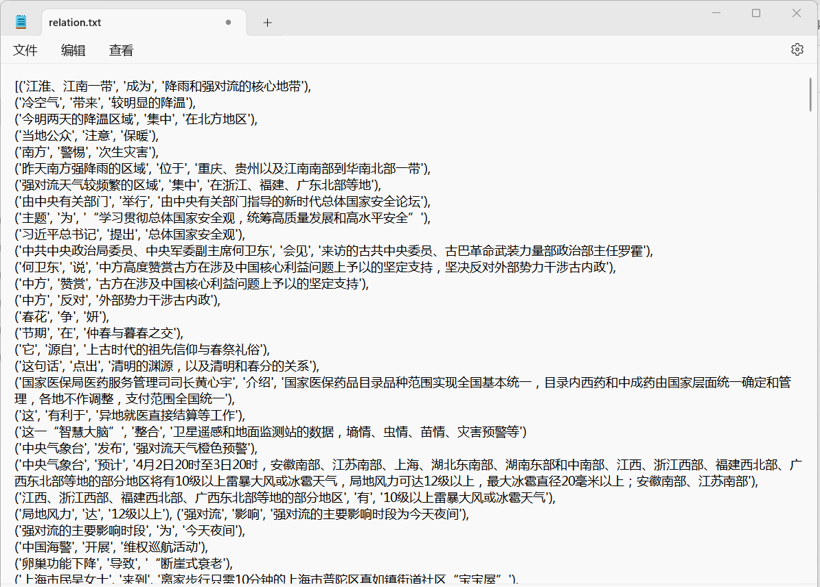
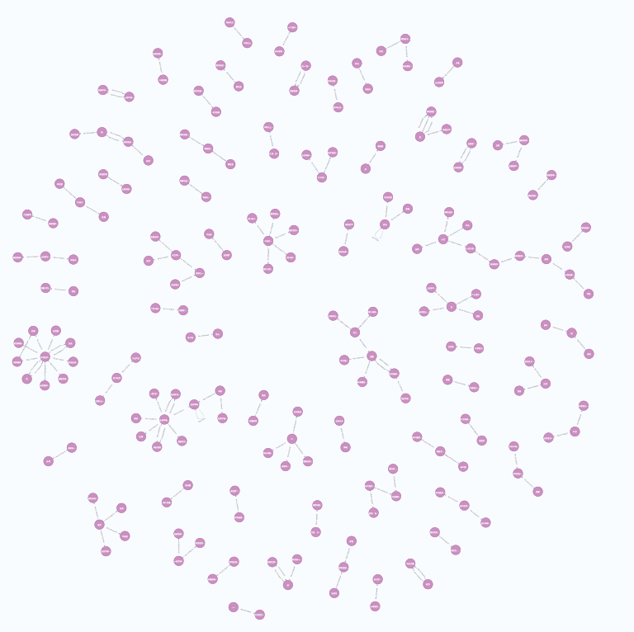
关系提取并存入数据库
关系提取
存入数据库
篇幅限制，仅展示200个实体

Slide 14
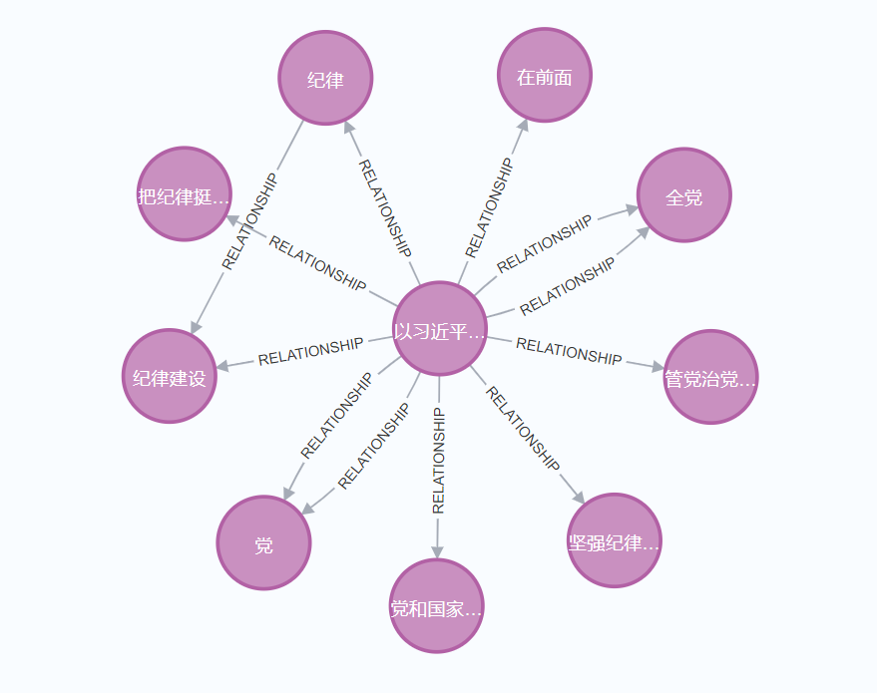
实体+关系+实体
篇幅限制，仅展示200个实体

Slide 15
实体+关系+实体
新闻搜索引擎：dam.accr.cc
篇幅限制，仅展示200个实体

Slide 16


谢谢老师 期待您的指正
Thank you and look forward to your correction

